Slide 1

Analýza vnějšího prostředí se zaměřením na oblast ŘLZ
Vnější prostředí, makroprostředí, mezoprostředí, PEST(LE) analýza, Porterův model pěti sil, aplikace na ŘLZ

Slide 2
Literatura
FOTR, Jiří, Emil VACÍK, Ivan SOUČEK, Miroslav ŠPAČEK a Stanislav HÁJEK. Tvorba strategie a strategické plánování: teorie a praxe. 2. aktual. a přepr. vyd.. Praha: Grada Publishing, 2020. ISBN 9788027124992. (Kapitola 1) (e-prezenčka – první vydání z roku 2012)
HANZELKOVÁ, Alena, Miloslav KEŘKOVSKÝ a Oldřich VYKYPĚL. Strategické řízení: teorie pro praxi. 3. přepr. vyd. Praha: C.H. Beck, 2017. ISBN 9788074006371. (Kapitola 3) (e-prezenčka)
HANZELKOVÁ, Alena, Miloslav KEŘKOVSKÝ a Lubomír KOSTROŇ. Personální strategie: krok za krokem. 1. vyd. Praha: C.H. Beck, 2012. ISBN 9788071795643. (Kapitola 4) (e-prezenčka)

Slide 3
Proces strategického řízení
Strategické
plánování
Fáze procesu strategického řízení:
Stanovení poslání (mise) a vize podniku
Stanovení předběžných strategických cílů
Realizace procesu strategického plánování
    Strategická analýza
    Vymezení strategických cílů
    Vypracování konkrétních strategií a výběr strategie
Implementace strategie
Kontrola
Organizování
a vedení
Kontrola
Zdroj: Hanzelková a kol. (2017)

Slide 4
Strategická analýza
Politika
Úkolem strategické analýzy je obstarání informací potřebných
k řízení.
Založena na analýze prostředí:
1. Analýze vnějšího prostředí (makroprostředí – existuje nezávisle na vůli podniku a mezoprostředí – podnik může částečně ovlivnit)
2. Analýze vnitřních zdrojů a schopností podniku (mikroprostředí – podnik je přímo ovlivňuje svou činností)
Zdroj: Fotr a kol. (2020)
SWOT (Strengths, Weaknesses, Opportunities, Threats) analýza je nejznámější metoda analýzy prostředí organizace

Slide 5
Vybrané metody strategické analýzy
Analýza firemních faktorů
PEST analýza
Odvětvová analýza
Analýza vnějšího prostředí
Analýza vnitřních zdrojů
Analýza hodnotového řetězce
Porterův model pěti sil
Model 7S
Portfoliová analýza
Model 7P
Vnější příležitosti a hrozby
Silné a slabé stránky
Finanční analýza
SWOT analýza

Slide 6
Analýza vnějšího prostředí
Politika
Jsou zkoumány faktory, které na podnik působí a mají
vliv na jeho činnost
Jejím cílem je:
identifikace faktorů, které na podnik působí a mají vliv na jeho činnost,
analýza jejich vývoje a predikce budoucího vývoje
vyvození případných rizik, která mu z těchto oblastí hrozí a příležitosti, které se nabízí
Probíhá na dvou úrovních:
analýza faktorů, které podnik bezprostředně ovlivňují (analýza mezoprostředí) – konkurence, zákazníci, dodavatelé, odběratelé
analýzy faktorů, které působí na podnik i jeho mezoprostředí (analýza makroprostředí) - zejména ekonomické prostředí, legislativní a politické prostředí, technologické a sociální okolí
Organizace

Slide 7
Metoda analýzy vnějšího prostředí
Nejčastěji užívané metody:
  PEST(LE) analýza či SLEPT
  Odvětvová analýza
  Porterův model pěti sil
  Portfoliová analýza

Slide 8
PEST(LE) analýza
Známá také jako SLEPT nebo SLEPTE
Název podle začátečních písmen vnějšího prostředí, které zkoumá
Je zaměřena na zkoumání vlivů:
  Politického
  Ekonomického
  Sociálního
  Technologického prostředí
V rozšířené verzi také:
  Legislativního
  Ekologického prostředí

Slide 9
PEST(LE) analýza
V rámci politického a legislativního prostředí je zkoumáno:
  Politická stabilita
  Legislativa vztahující se k danému odvětví
  Pracovní právo
  Daňové právo
  Regulace v oblasti zahraničního
  obchodu
  Ochrana životního prostředí
Příklad faktorů z hlediska strategie organizace jako celku:
politická orientace země a očekávané změny (např. levicové zaměření a očekávané vyšší zdanění příjmů)
regulace v daném odvětví (např. přísnější hygienické normy, možnosti využívání půdy a pozemků…)
Příklady faktorů relevantních pro oblast ŘLZ:
změny minimální mzdy
změny podmínek pro zaměstnance v daném odvětví (kvalifikační předpoklady)
změny v oblasti zaměstnávání určitých skupin osob (např. invalidních)
změny v oblasti zaměstnaneckých benefitů (daňová uznatelnost)
Změny v oblasti daňové (daň z příjmů, výše odvodů…)

Slide 10
Příklad faktorů z hlediska strategie organizace jako celku:
fáze ekonomického cyklu a související vývoj poptávky po produktech
změny úrokové míry a dopady na náklady cizího kapitálu
PEST(LE) analýza
V rámci ekonomického prostředí:
  Vývoj hrubého domácího produktu (HDP)
  a fáze ekonomického cyklu
  Úroková míra
  Inflace
  Ceny surovin a energie
  Nezaměstnanost a situace na pracovním trhu
  Výše mezd
  Vývoj měnového kurzu
Příklady faktorů relevantních pro oblast ŘLZ:
míra nezaměstnanosti a situace v konkrétním regionu
věkové složení populace a podíl osob v produktivním věku
vývoj mezd, očekávání a situace v konkrétním regionu

Slide 11
PEST(LE) analýza
Příklad faktorů z hlediska strategie organizace jako celku:
stárnutí populace a zaměření se na potřeby pro segment seniorů
růst životní úrovně a formování nových trhů (luxusní zboží pro bohaté)
V rámci sociálního prostředí:
  Výše příjmů a životní úroveň
  Životní styl
  Vzdělání a vzdělanostní struktura obyvatelstva
  Věková struktura a zdravotní stav obyvatelstva
  Hodnoty a postoje (životní hodnoty, trávení volného času, preference)
Příklady faktorů relevantních pro oblast ŘLZ:
věkové složení populace a očekávaná participace na pracovním trhu
vzdělanostní struktura obyvatelstva a její vývoj
participace žen a studentů na pracovním trhu
situace v oblasti péče o děti, rodinu a seniory (ženy x rozvinutá infrastruktura)
životní hodnoty a preference a jejich vývoj (orientace na práci x orientace na rodinu a volný čas)

Slide 12
Příklad faktorů z hlediska strategie organizace jako celku:
přizpůsobení nabízených produktů novým technologickým možnostem a trendům (videokazety – cd – flash disk, pevná linka – mobilní telefony)
využití nových technologií ve výrobě (3D tisk, výrobní linky…)
PEST(LE) analýza
V rámci technologického prostředí:
  Nové technologie a možnosti
  Podpora vlády v oblasti výzkumu a vývoje
Příklady faktorů relevantních pro oblast ŘLZ:
AI (umělá inteligence) a možnosti jejího využití
možnosti práce na dálku
možnost mechanizace a nahrazování lidské práce
informační systémy v oblasti řízení lidských zdrojů a digitalizace agend
Do analýzy mohou být také přidány další vlivy vnějšího prostředí, které podnik významným způsobem ovlivňují.
Často přidáváno ekologické prostředí:
  Ekologické normy a omezení
  Klimatické změny

Slide 13
Odvětvová analýza (analýza oborového okolí)
Analýza oborového okolí podniku (mezoprostředí) a zkoumání faktorů, které firmu bezprostředně ovlivňují.
Zaměřuje se na situaci ve třech hlavních sektorech:
  Zákazníci
  Dodavatelé
  Konkurenti
Analýza situace v těchto oblastech, vyhledávání příležitostí a hrozeb a reakce na ně

Slide 14
Odvětvová analýza
Zákazníci
  identifikace kupujících a faktorů, které jsou klíčové z hlediska rozhodnutí nakoupit
  analýza demografických faktorů ovlivňujících poptávku a její strukturu (věková struktura populace a její změny, změny preferencí, změny příjmů)
  Analýza geografických faktorů (dostupnost provozoven, distribuční kanály)
Konkurence
  počet a struktura konkurentů v odvětví
  náklady na vstup do odvětví a výstup z odvětví (potenciální noví konkurenti)
  existence substitutů a jejich dostupnost
  strategie dosavadních konkurentů (vyvíjí nový výrobek, mění náklady na reklamu, vývoj tržního podílu…)
Dodavatelé
  počet dodavatelů a závislost na nich
  náklady při změně dodavatele
  možnosti získání nových dodavatelů

Slide 15
Porterův model pěti sil (analýza konkurenčního prostředí)
Vychází z poznání, že strategická pozice organizace závisí na struktuře a vývoji na trhu, na kterém působí (v odvětví)
Pozice organizace je formována 5 základními faktory (konkurenční síly):
  Vyjednávací silou zákazníků
  Vyjednávací silou dodavatelů
  Hrozbou vstupu nových konkurentů
  Hrozbou substitutů
  Rivalitou firem, které působí na daném trhu
Na základě situace na trhu (v odvětví) jsou identifikovány příležitosti a hrozby a je formována konkrétní strategie
Konkurence na trhu
(rivalita mezi podniky)
Dodavatelé
Substituční výrobky
Zákazníci
Potenciální noví konkurenti

Slide 16
Porterův model pěti sil
Konkurence na trhu
  síla konkurence v odvětví a zejména rivalita mezi konkurenty
  velikost a síla konkurentů, jejich strategie, náklady na opuštění odvětví, rychlost růstu trhu
Hrozba vstupu nových konkurentů
  analyzovány překážky, které brání ve vstupu nových konkurentů
  velikost potřebných kapitálových vstupů, přístup k distribučním kanálům, legislativa (zda vstup neomezuje), síla image našeho produktu, výjimečnost našeho produktu, existence úspor z rozsahu
Hrozba substitutů
  analyzována situace na trhu substitučních produktů (produkty uspokojující stejnou potřebu)
  například u výrobce elektromobilů situace na trhu s hybridními automobily
Vyjednávací síla dodavatelů
  do jaké míry je podnik ovlivněn dodavateli
  kolik má dodavatelů, jak vysoké jsou náklady při změně dodavatele, možnost nových dodavatelů
Vyjednávací síla zákazníků (zprostředkovatelů)
  do jaké míry je podnik ovlivněn kupujícími a jaká je jejich síla
  kolik má odběratelů (zákazníků), síla a tlak zprostředkovatelů, citlivost zákazníků na cenu, dostupnost substitutů, dostupnost informací

Slide 17
Odvětvová analýza v oblasti ŘLZ
Zákazníci (a zaměstnanci)
  Požadavky a preference zákazníků (průzkumy spokojenosti zákazníků) – výzvy pro oblast motivace, kvalifikace, firemní kultury
  Kvalifikační požadavky na konkrétní pracovní pozice a doba nutná k doplnění kvalifikace
  Existence odborů a jejich vyjednávací pozice
Konkurence (ostatní firmy)
  Počet firem v okolí poptávající danou pracovní pozici (např. řidiče, nekvalifikovanou pracovní sílu…)
  Podmínky nabízející konkurentem (výše mzdy, práce z domova, benefity…)
  Náklady na dojíždění ke konkurenci (vzdálenost konkurentů)
  Sdílení pracovníků (např. v oblasti inspekce bezpečnosti práce…)
  Možnost spolupráce s jinými firmami v oblasti lidských zdrojů (sezonnost, sdílená školka, společná školení…)
Dodavatelé
  Důležití dodavatelé a vztahy s nimi (dodavatelé materiálu, surovin, ale také pracovní síly) – výzvy pro oblast motivace, kvalifikace, firemní kultury
  Personální agentury a možnost jejich využití

Slide 18
Odvětvová analýza v oblasti ŘLZ
Situace na trhu práce daného odvětví
  Nabídka dané pracovní pozice na pracovním trhu (počet žadatelů o zaměstnání)
  Vývoj počtu absolventů škol
  Výše mezd v daném odvětví (obvyklá pro danou pracovní pozici) a její vývoj

Slide 19
Portfoliová analýza – Bostonská matice
Cílem identifikovat perspektivní oblasti a zdroje směřovat do těchto oblastí
Vyvinula společnost Boston-Consulting-Group, dle zjištění, že výnosový potenciál firmy je určován zejména:
  tržním podílem (podíl produkce firmy na celkovém tržním množství, popřípadě množství dodávaném největším konkurentem)
  tržním růstem (růstovým potenciálem daného segmentu – vývoj tržeb)
Bostonská matice portfolia (Matice Boston-portfolia, BCG matice)
  oblasti podniku rozděleny do matice o 4 polích dle relativního tržního podílu a tržního růstu
  Na základě podílu obratu oblastí na celkovém obratu firmy jsou oblastem přiděleny plochy kružnice
Poznámka: Někteří autoři řadí mezi metody analýzy vnitřního prostředí (např. Sedláčková a Buchta (2007), Cimbálníková (2012)). My budeme vycházet z Hanzelková a kol. (2017) nebo Bělohlávek a kol. (2006) a řadit mezi metody analýzy vnějšího prostředí.

Slide 20
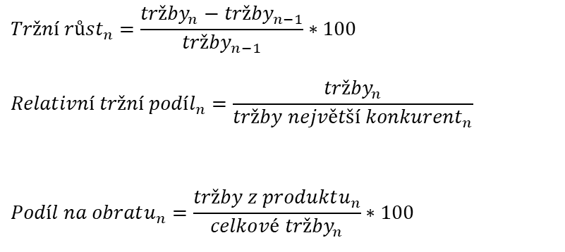
Bostonská matice portfolia – BCG matice
SO…strategická oblast (konkrétní produkt)
%
„Otazníky“
„Hvězdy“
SO4
SO6
vysoký
SO5
Tržní růst
SO2
SO1
SO7
nízký
SO3
„Problémové výrobky (psi)“
„Dojné krávy“
vysoký
0,1 1 10
nízký
Relativní tržní podíl

Slide 21
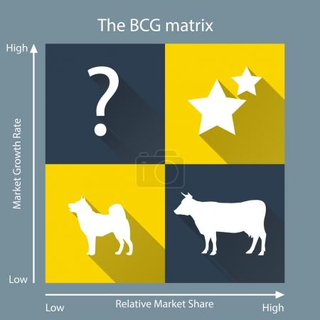
Bostonská matice portfolia
Jednotlivé oblasti podniku můžeme rozdělit do čtyř skupin:
Dojné krávy
  oblasti s vysokým relativním tržním podílem, ale nízkým růstem
  jsou v současnosti významným zdrojem příjmů, v budoucnu
  lze očekávat útlum
  oblast, kam by již neměly směřovat investice.
Hvězdy
  oblasti s vysokým relativním tržním podílem, a vysokým tržním růstem
  představují budoucí zdroje příjmů podniku
  sem by měly směřovat investice podniku
Otazníky
  oblasti s nízkým tržním podílem a vysokým tržním růstem
  tržní podíl podniku je slabý, proto je zde riziko vyšších nákladů a popřípadě nižší kvality doplňkových služeb
  podnik by měl zvážit, zda bude investovat do této oblasti, či se z ní odejde
Psi
  strategické oblasti, jejichž trh roste pomalu nebo se zužuje a které vykazují malý tržní podíl
  podnik by měl aktivity v této oblasti omezovat popřípadě modifikovat

Slide 22
SWOT analýza
Silné stránky | Slabé stránky
Příležitosti | Hrozby
… … … … n… | … … … … n …
Analýza vnitřního prostředí
Analýza vnějšího prostředí

Slide 23
SWOT analýza
Silné stránky | Slabé stránky
Příležitosti | Hrozby
Změna životního stylu a růst poptávky Vertikální integrace (koupě nebo vytvoření organizace, která zajištuje dodávku surovin nebo distribuci produktů) Vstup na nové trhy Využití flexibilních forem práce n… | Vstup nového konkurenta na trh Rostoucí ceny energií Ekonomická recese a pokles poptávky Stárnutí populace a pokles ekonomicky aktivních n …
Analýza vnitřního prostředí
Analýza vnějšího prostředí

Slide 24

Příklad
Cestovní kancelář Aura, s.r.o. má ve své nabídce pobytové zájezdy v pěti hlavních destinacích: Chorvatsko, Itálie, Turecko, Řecko, Španělsko. V tabulce níže jsou uvedeny údaje za rok 2021 a 2022. Zároveň také vybrané údaje pro největšího konkurenta firmy.
Analyzujte pomocí Bostonské matice portfolia CK Aura, s.r.o. a definujte vhodné strategie pro jednotlivé oblasti.
v mil. Kč | Tržby CK Aura 2021 | Tržby CK Aura 2022 | Tržby největší konkurent 2022
Chorvatsko | 100 | 110 | 550
Itálie | 110 | 130 | 260
Turecko | 390 | 360 | 1200
Řecko | 600 | 750 | 250
Španělsko | 800 | 850 | 170

Slide 25
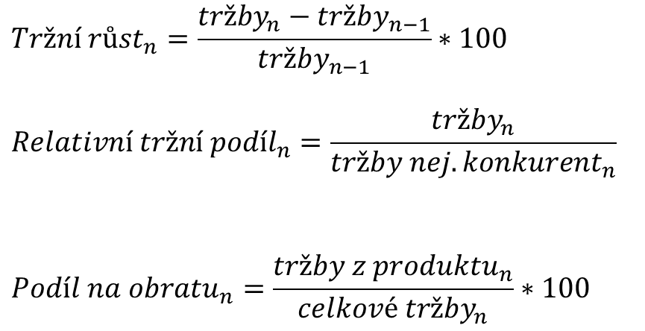
Příklad - řešení
v mil. Kč | Tržby CK Aura 2021 | Tržby CK Aura 2022 | Tržby největší konkurent 2022
Chorvatsko | 100 | 110 | 550
Itálie | 110 | 130 | 260
Turecko | 390 | 360 | 1200
Řecko | 600 | 750 | 250
Španělsko | 800 | 850 | 170
v % | Tržní růst | Relativní tržní podíl | Podíl na obratu
Chorvatsko
Itálie
Turecko
Řecko
Španělsko

Slide 26
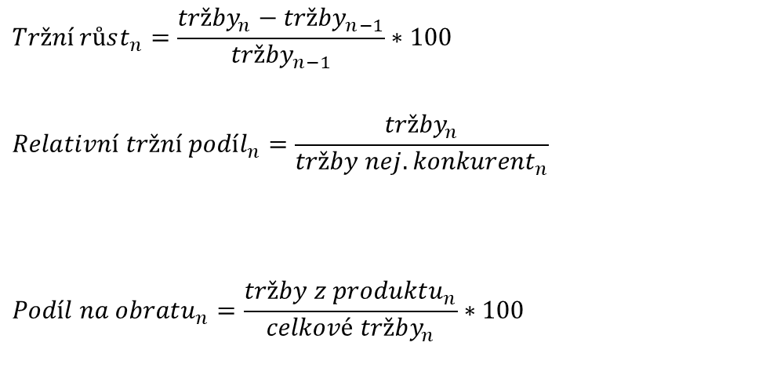
Příklad - řešení
v mil. Kč | Tržby CK Aura 2021 | Tržby CK Aura 2022 | Tržby největší konkurent 2022
Chorvatsko | 100 | 110 | 550
Itálie | 110 | 130 | 260
Turecko | 390 | 360 | 1200
Řecko | 600 | 750 | 250
Španělsko | 800 | 850 | 170
Celkem |  | 2200
 | Tržní růst (v %) | Relativní tržní podíl | Podíl na obratu (v %)
Chorvatsko | 10 | 0,2 | 5
Itálie | 18 | 0,5 | 6
Turecko | -8 | 0,3 | 16
Řecko | 25 | 3 | 34
Španělsko | 6 | 5 | 39

Slide 27
Příklad - řešení
v % | Tržní růst (%) | Relativní tržní podíl | Podíl na obratu (%)
Chorvatsko | 10 | 0,2 | 5
Itálie | 18 | 0,5 | 6
Turecko | -8 | 0,3 | 16
Řecko | 25 | 3 | 34
Španělsko | 6 | 5 | 39
„Otazníky“
„Hvězdy“
%
vysoký
Tržní růst
nízký
„Problémové výrobky (psi)“
„Dojné krávy“
0,1 1 10
nízký
vysoký
Relativní tržní podíl

Slide 28
Příklad - řešení
v % | Tržní růst (%) | Relativní tržní podíl | Podíl na obratu (%)
Chorvatsko | 10 | 0,2 | 5
Itálie | 18 | 0,5 | 6
Turecko | -8 | 0,3 | 16
Řecko | 25 | 3 | 34
Španělsko | 6 | 5 | 39
30
„Otazníky“
„Hvězdy“
%
Řecko
Strategie: stabilizace, expanze, omezení
Itálie
vysoký
Chorvatsko
 | Tržní růst | Strategie
Chorvatsko | Otazníky | omezení?
Itálie | Otazníky | expanze?
Turecko | Psi | omezení
Řecko | Hvězda | expanze
Španělsko | Dojná kráva | stabilizace
Tržní růst
10
„Problémové výrobky (psi)“
Španělsko
nízký
Turecko
„Dojné krávy“
-10
0,1
nízký
1
vysoký
10
Relativní tržní podíl

Slide 29
Úkol 1 – Krok 3 seminární práce
Doposud jste získali jen neúplné informace o organizaci, v níž plánujete řízení LZ a o jejím vnějším prostředí.
Začněte pracovat na kroku 3: Analýza vnitřního a vnějšího prostředí organizace
Proveďte analýzu vnějšího prostředí organizace se zaměřením na oblast lidských zdrojů. Vypracujte PEST(LE) analýzu a odvětvovou analýzu pro oblast LZ. Identifikujte hlavní příležitosti a hrozby, které z analýzy pro organizaci plynou.

Slide 30
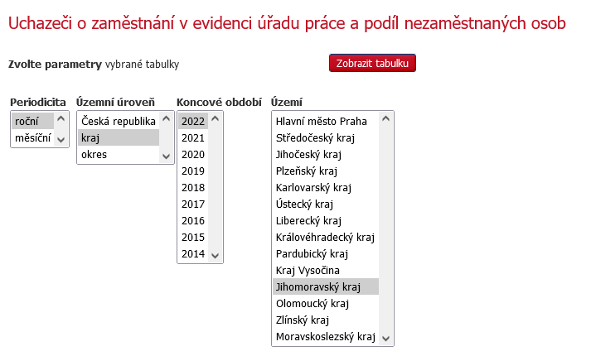
Zdroje informací
Informace ze statistik obyvatelstva a pracovních sil, školské statistiky, statistiky zaměstnanosti, očekávané změny pracovněprávní legislativy
populační prognózy (https://www.czso.cz/csu/czso/populacni-prognoza-cr-do-r2050-n-g9kah2fe2x)
Statistiky práce, míra nezaměstnanosti, počet nezaměstnaných (www.czso.cz)
Informace od úřadů práce
Informace ze sčítání lidu
Analýzy vývoje na trhu práce (např. https://amsp.cz/wp-content/uploads/2023/06/ANALYZA_Zamestnanci_06_2023.pdf)
Zdroj: Český statistický úřad (https://vdb.czso.cz/vdbvo2/faces/cs/index.jsf?page=vystup-objekt-parametry&z=T&f=TABULKA&katalog=30853&sp=A&skupId=766&pvo=ZAM11-A&c=v3%7E3__RP2023&str=v194)

Slide 31
Kontrolní otázky
Jak členíme prostředí v rámci organizace?
Co je cílem strategické analýzy a na čem je založena?
Co je cílem analýzy vnějšího prostředí organizace?
Jaké metody analýzy vnějšího prostředí znáte?
Popište PEST(LE) analýzu
Popište odvětvovou analýzu
Popište Porterův model pěti sil
Popište Portfoliovou analýzu (Bostonskou matici)
Jaký je vztah mezi analýzou vnějšího prostředí a SWOT analýzou?

Slide 32

Dotazy?

